Slide 1
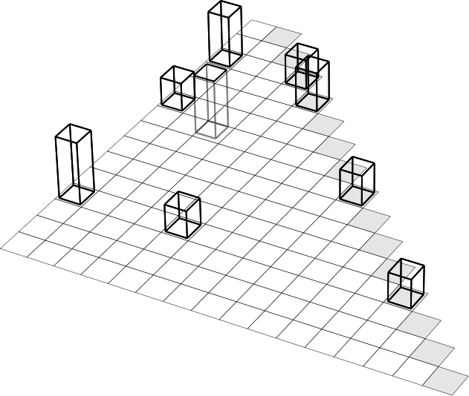
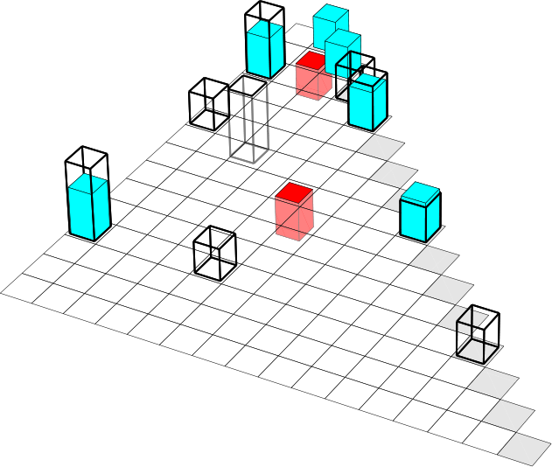
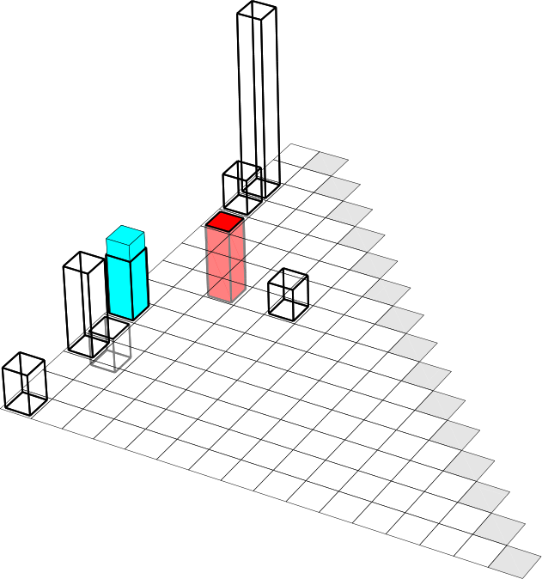
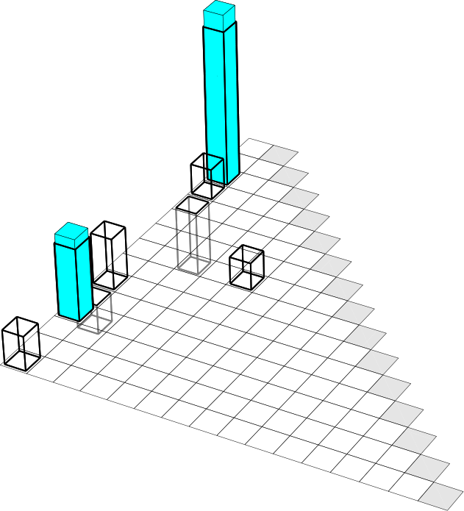
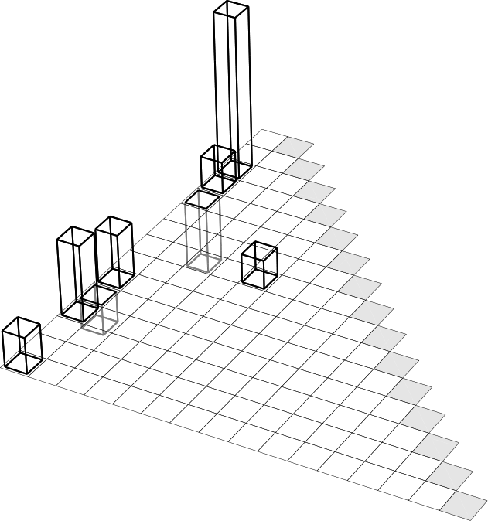
~
0.05
error matrix χ
error bar on modulus
IX
IY
IZ
XI
Re
XX
XY
XZ
YI
YX
YY
YZ
ZI
ZX
ZY
ZZ
II
IX
IY
IZ
XI
XX
XY
XZ
YI
YX
0.05
YY
YZ
ZI
ZX
ZY
Im
ZZ
a) +5° over swap (S)
b) Δθ_{1,2}=-3.5° , -7° (Z)
c) T₁^{I,II} = 0.44, 0.52 µs

Slide 2
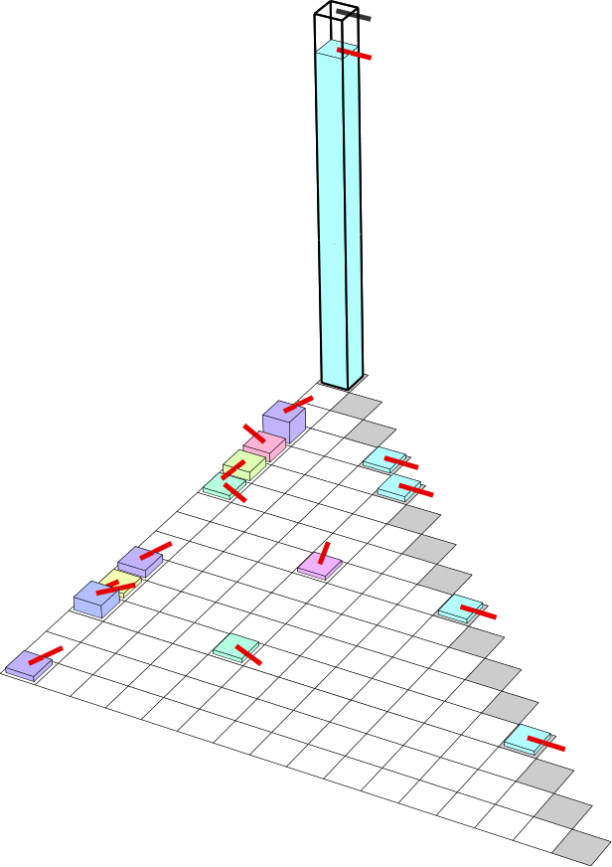
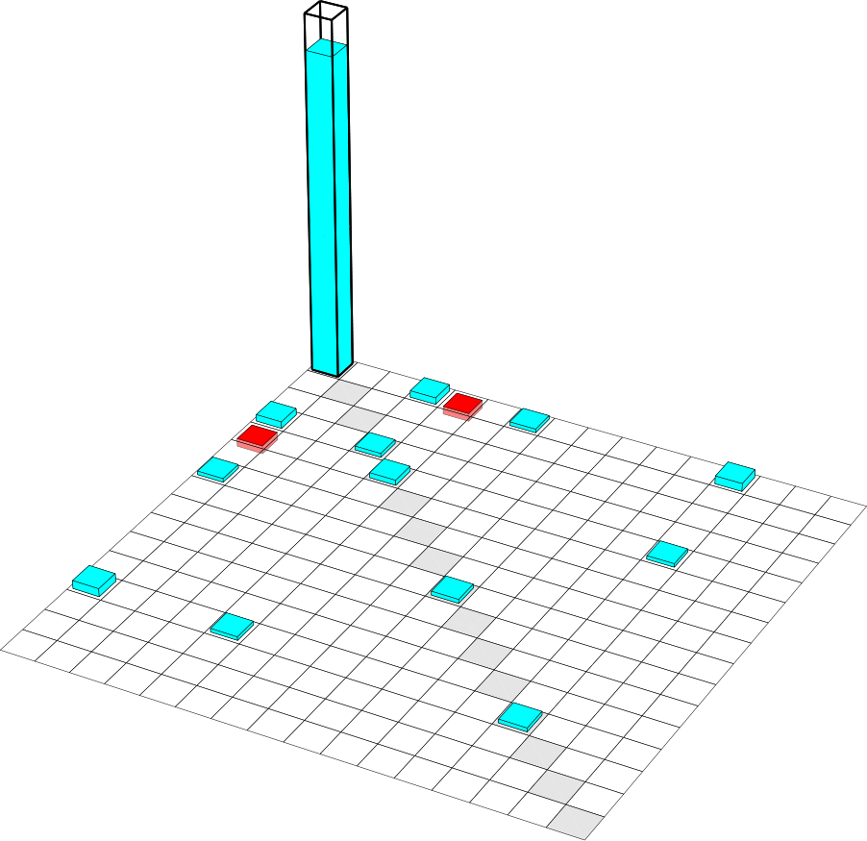
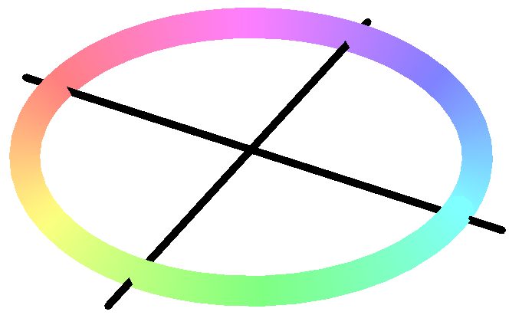
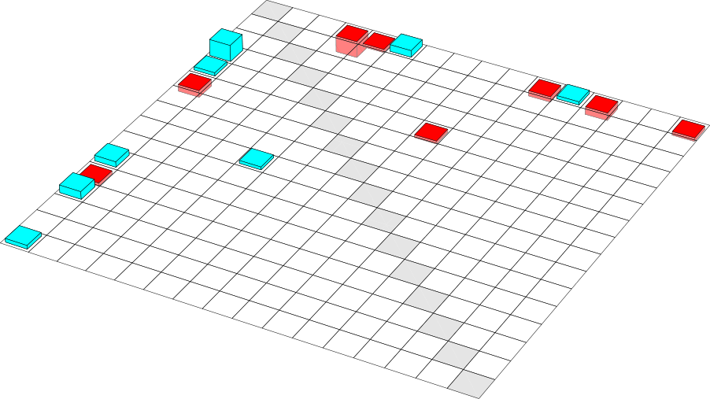
a)
1
b)
1
F_{g} = 0.90
F_{g} = 0.90
∗
∗
π
π/2
−π/2
0
II
Re
S
S
S
II
IX
Z
IY
Z
Z
IZ
ZZ
T₁
XI
T₁
T₁
T₁
T₁
T₁
XX
XY
II
II
XZ
IX
IY
IX
IY
YI
IZ
XI
IZ
XI
YX
XX
XY
XX
XY
YY
XZ
YI
XZ
YI
YZ
YX
YX
ZI
YY
YZ
YY
YZ
ZX
ZI
ZX
ZI
ZX
ZY
ZY
ZZ
ZY
ZZ
ZZ
Im
~
S
S
error matrix χ
S
II
IX
Z
IY
Z
Z
IZ
XI
XX
XY
II
XZ
IX
IY
YI
IZ
XI
YX
XX
XY
YY
XZ
YI
YZ
YX
ZI
YY
YZ
ZX
ZI
ZX
ZY
ZY
ZZ
ZZ

Slide 3
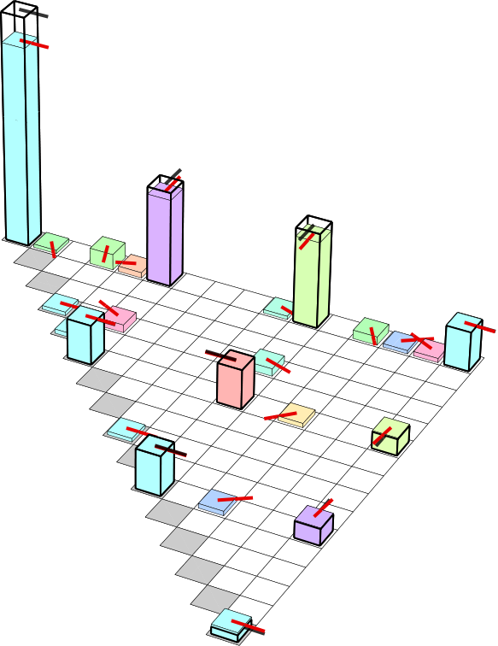
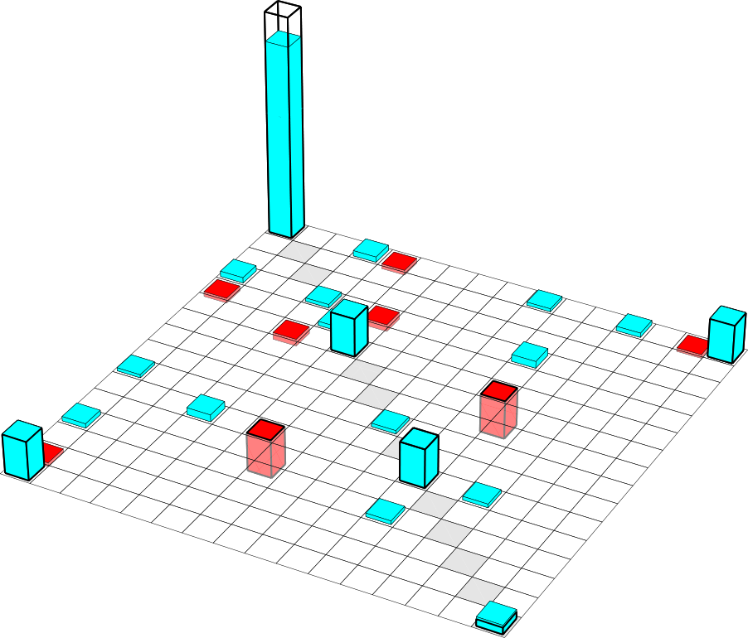
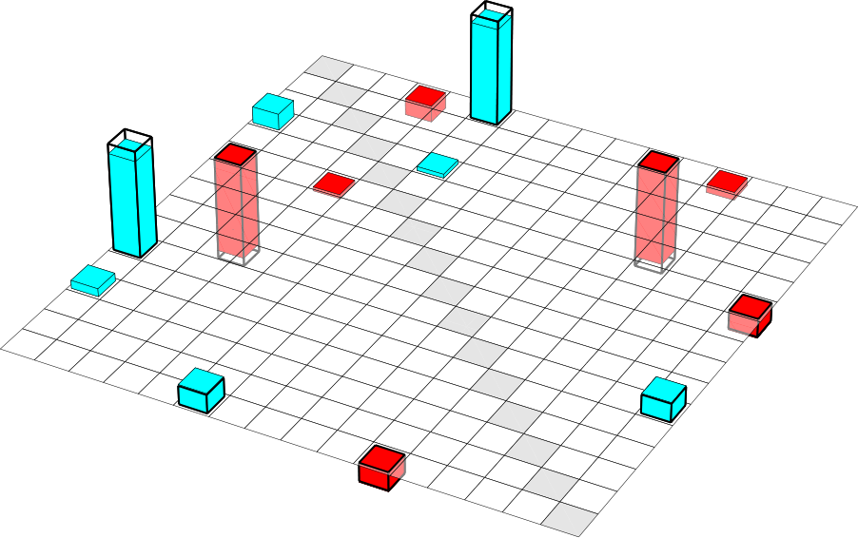
a)
0.73
π/2
b)
0.73
∗
π
∗
−π/2
0
Re
II
∗
∗
∗
ZZ
∗
∗
∗
II
II
∗
IX
∗
IX
IY
IY
IZ
IZ
∗
XI
∗
XI
XX
∗
∗
XX
∗
XY
XY
XZ
II
XZ
YI
IX
IY
YI
∗
YX
IZ
XI
YX
YY
XX
XY
YY
YZ
XZ
YI
YZ
ZI
YX
ZI
ZX
YY
YZ
ZX
∗
ZY
ZI
ZX
∗
ZY
ZZ
ZY
ZZ
ZZ
Im
∗
∗
∗
∗
process matrix χ
II
IX
IY
IZ
∗
XI
XX
XY
II
XZ
IX
IY
YI
IZ
XI
∗
∗
YX
XX
XY
YY
XZ
YI
∗
YZ
YX
ZI
YY
YZ
ZX
ZI
ZX
ZY
ZY
ZZ
ZZ

